Slide 1
La HMI del Mañana
Transformando la Interacción Humana-Máquina

Slide 2
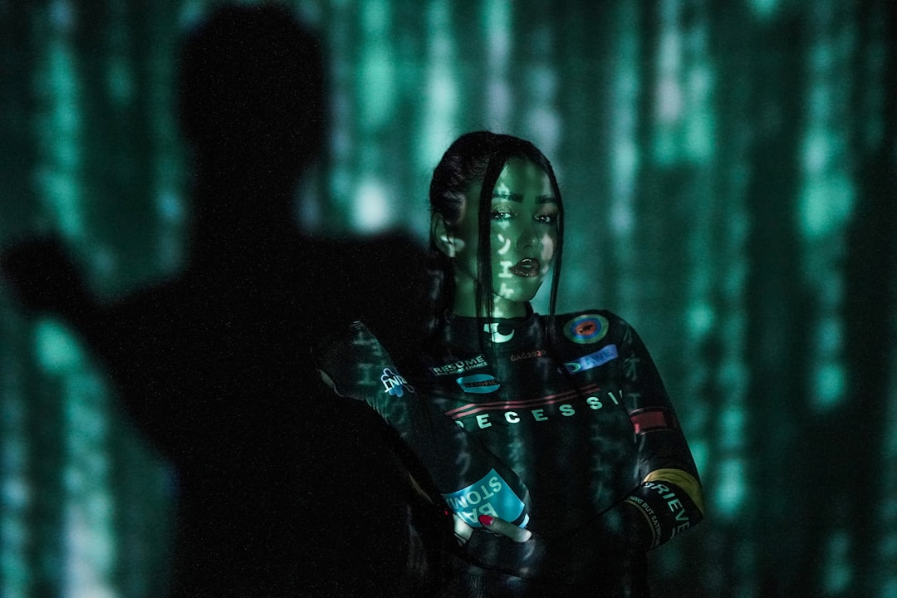
HMI: De Botones a la Intuición
La verdadera revolución HMI no es crear botones más rápidos, sino eliminarlos por completo.

Slide 3
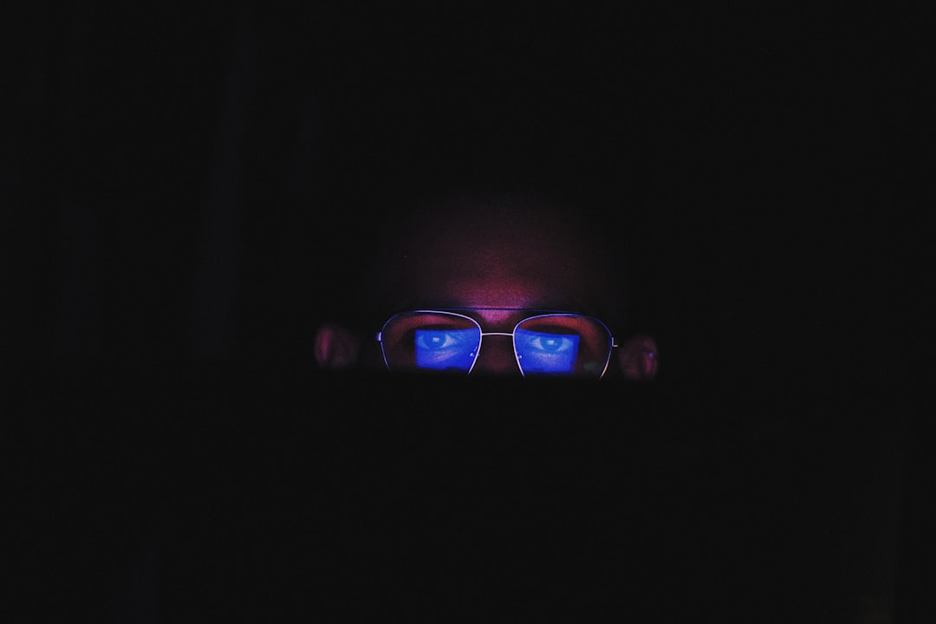
Visión Computarizada: Más Allá del Color
Computadoras 'ven': píxeles a datos procesables.
Segmentación clásica por color, vulnerable a la luz.
Moderno: Enfocarse en topología, no en color.
Algoritmos entienden geometría y contornos.
Inmune a variaciones de iluminación ambiental.
💡 La luz no es estática; rebota, refracta y altera la percepción constantemente, afectando el color.

Slide 4
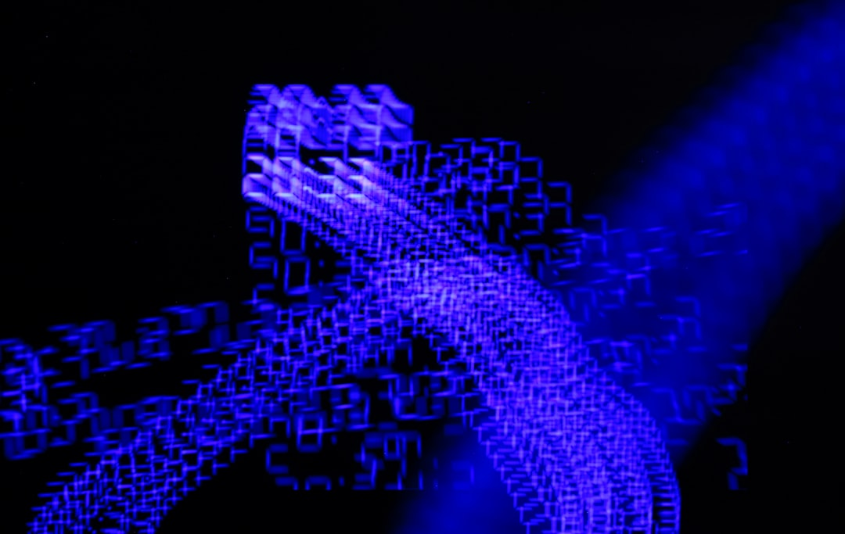
K-NN: Entendiendo la Intención Humana
A diferencia de redes neuronales, K-NN es eficiente y no requiere hardware especializado de alto costo.

Slide 5
RAG: LLMs Confiables y Sin Alucinaciones
Voz humana: alto ancho de banda de información.
LLMs: reconocimiento de voz a comprensión profunda.
Problema crítico: los LLMs pueden alucinar.
RAG inyecta contexto verificado al 'prompt'.
Ancla la IA a una base de verdad documentada.
Genera datos precisos, con error cercano a cero.
💡 La precisión de un sistema RAG es directamente proporcional a la calidad de la información contextual inyectada.

Slide 6
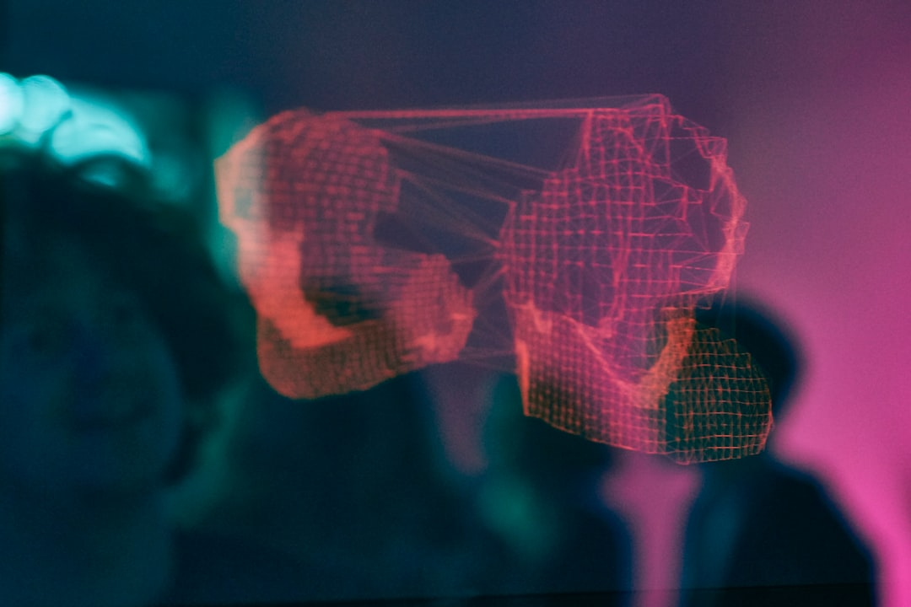
Multimodales: La Interacción del Futuro
Estamos presenciando el fin de las presentaciones estáticas y el nacimiento de las narrativas generativas en tiempo real.

